Slide 1
Agent 设计
Julie

Slide 2


Slide 3
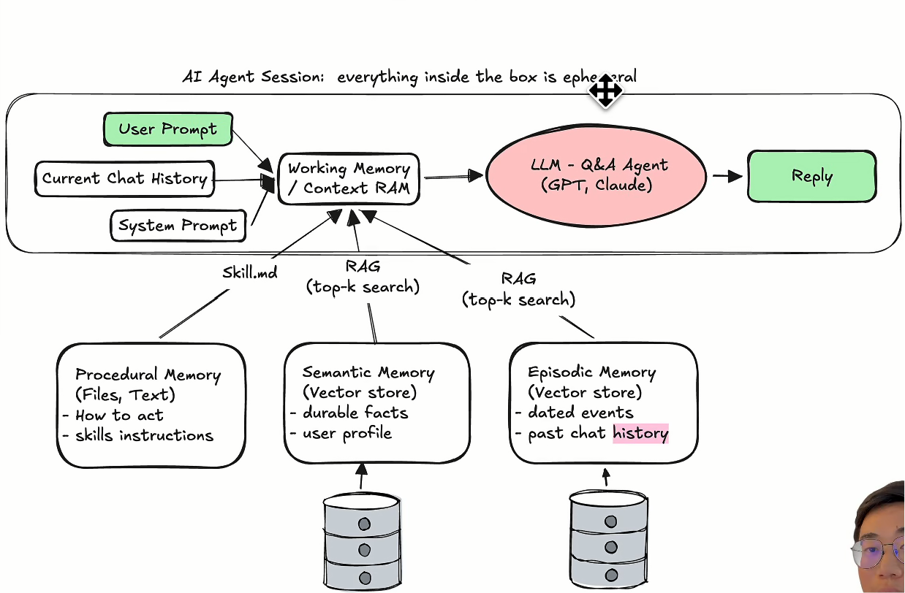

Slide 4
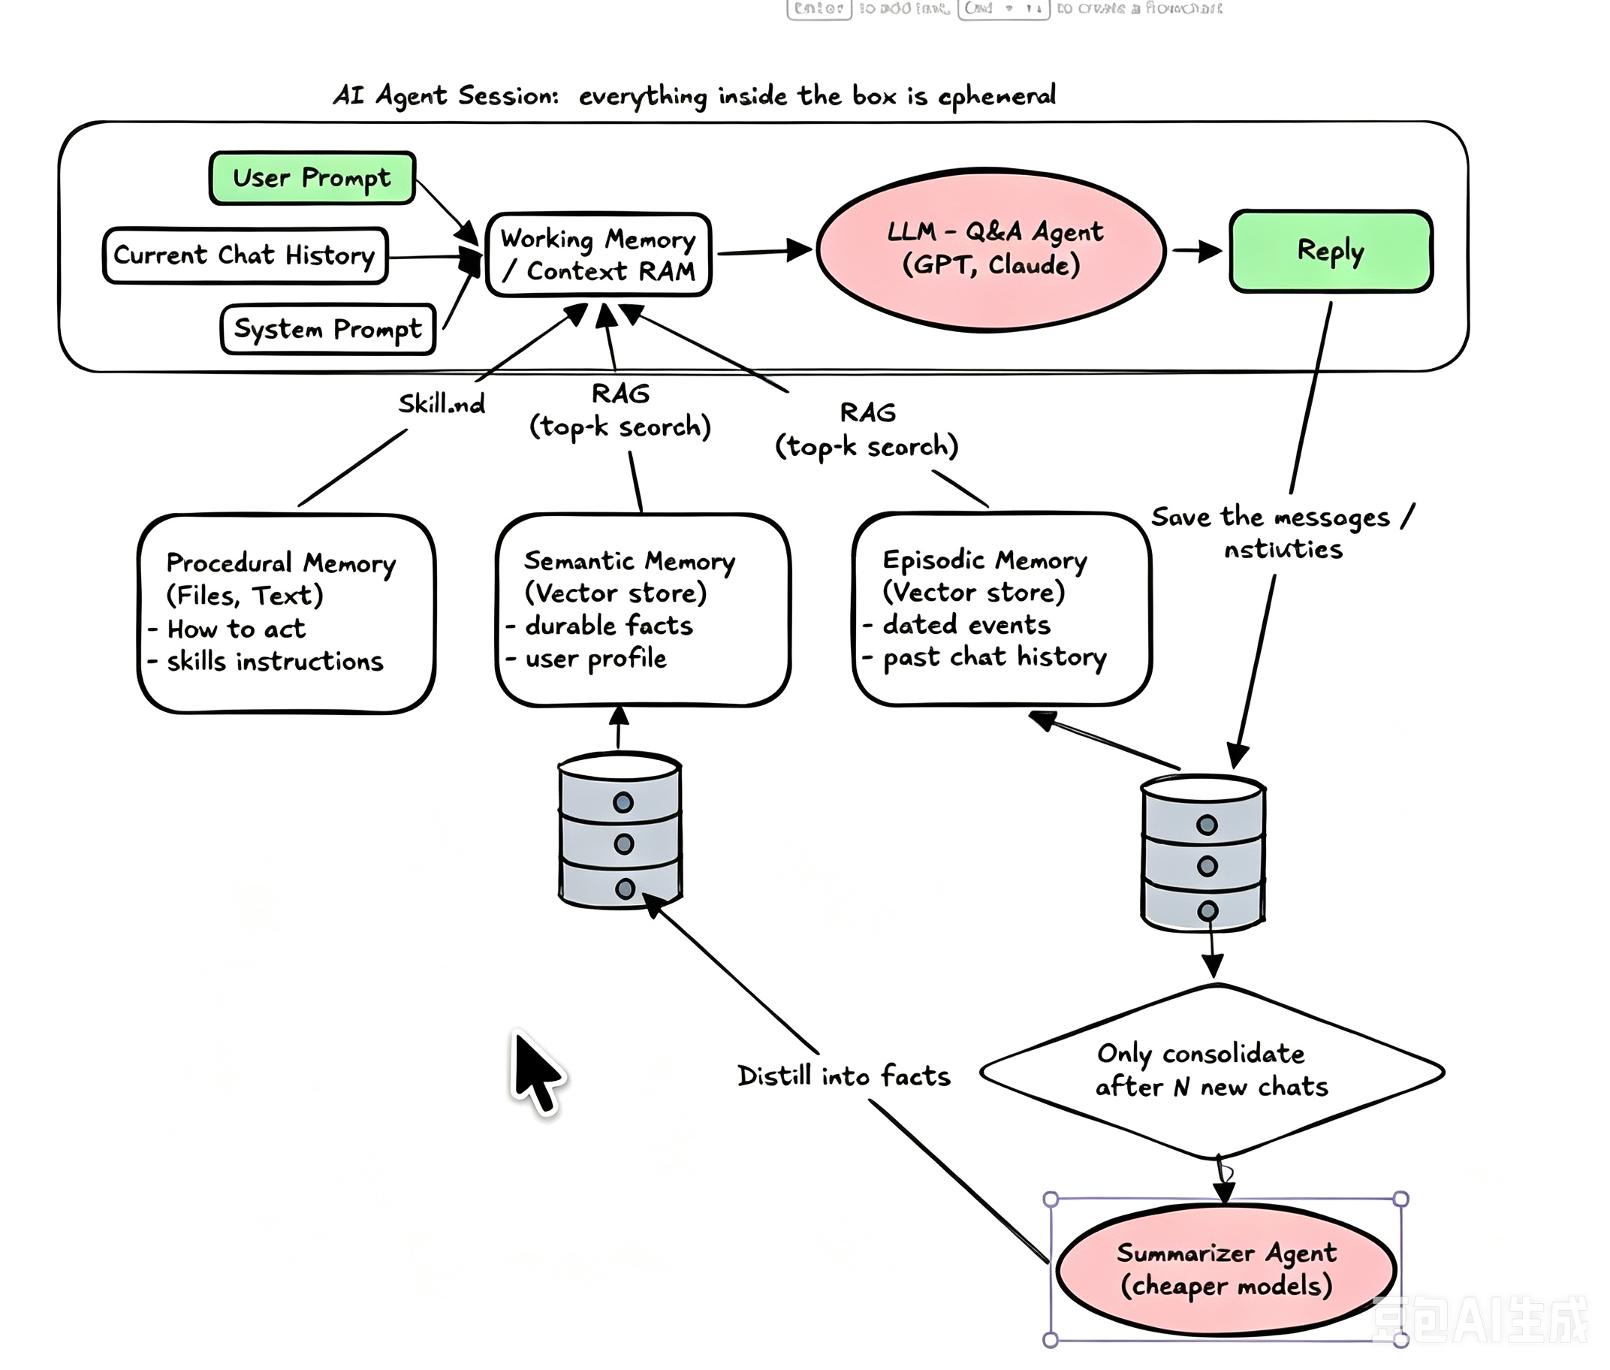

Slide 5
